Slide 1
III Simulacro Nacional
DE EVACUACION
POR SISMO
DUITAMA
23 de octubre de 2013
11 : 00 am

Slide 2
Duitama, Boyacá

Slide 3
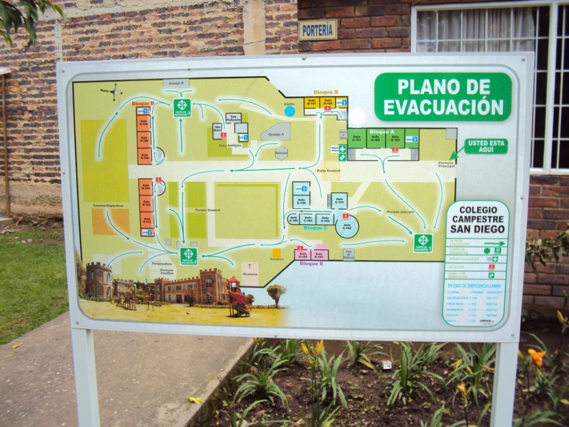
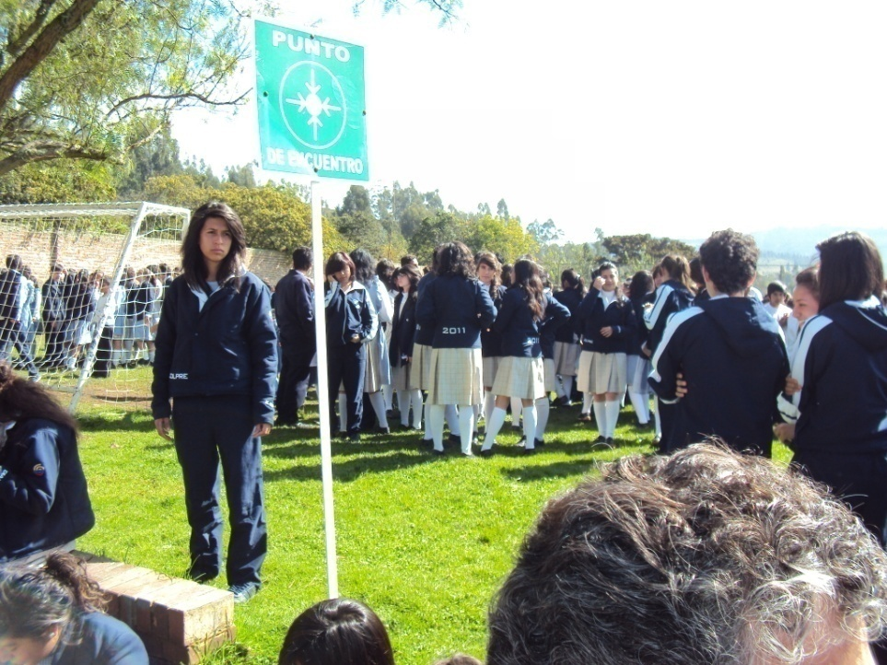
¿Cuántos y quiénes PARTICIPAN?

Slide 4
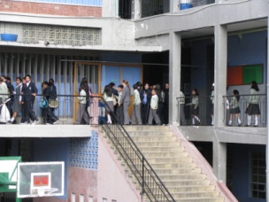
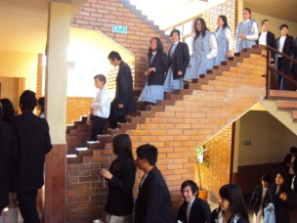
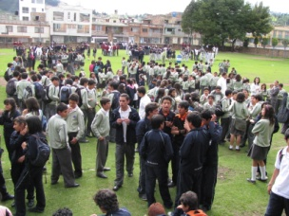
PARTICIPANTES
Instituto Educación Física, Recreación y el Deporte 120
Coordinaltra 10
Cámara de Comercio 50
ESE Salud del Tundama 100
Alcaldía Municipal 300
Secretaria de Educación 50
Usochicamocha 30
IGAC 20
Concejo Municipal 10
Notaria 1 30
Personería Municipal 15
15 Colegios Oficiales 16119
50 Colegios Privados 8221
TOTAL: 25.075

Slide 5
COLEGIOS OFICIALES
Institución Educativa San Antonio Norte 310
Instituto Técnico José Miguel Silva Plazas 400
Centro Educativo Rural San Lorenzo San Jorge de Bonza 105
Centro Educativo Rural San Luis Tocogua 340
Instituto Técnico Industrial Municipalizado Rafael Reyes 1846
Instituto Técnico Santo Tomas De Aquino 1850
Colegio Boyacá de Duitama 866
Colegio Nacionalizado La Presentación 2625
Colegio Técnico Municipal Francisco de Paula Santander 1298
Colegio Técnico Municipal Simón Bolívar 2014
Institución Educativa Agroindustrial Francisco Medrano 155
Institución Educativa Agroindustrial La Pradera 358
Colegio Guillermo León Valencia 3000
Instituto Centro Educativo Rural Quebrada de Becerras 135
Colegio Nueva Familia 662
TOTAL 16119

Slide 6
COLEGIOS PRIVADOS
COLEGIO SEMINARIO DIOCESANO 1496
COLEGIO SALESIANO 1095
COLEGIO SANTIAGO APOSTOL 75
JARDIN INFANTIL DIVINO NIÑO 78
COLEGIO JESUS EUCARISTIA 311
COLEGIO CAMPESTRE CULTURA Y CIENCIA 35
JARDIN INFANTIL ECO DE SONRISAS 10
COLEGIO BOSTON 112
JARDÍN INFANTIL MI MUNDO FELIZ 45
COLEGIO JESUS MAESTRO 125
COLEGIO SAGRADOS CORAZONES GENIOS 3000 45
COLEGIO SAN JOSE DE CALASANZ 369
INSTITUCION EDUCATIVA ARISTOCLES 25
JARDIN INFANTIL MI OTRA CASITA 115
COLEGIO PREESCOLAR SAN AGUSTIN DE HIPONA 33
COLEGIO SAGRADA FAMILIA 200
INST. GESTION INFORMATICA Y GUIA ACADEMICA - GIGA 150
JARDIN INFANTIL SAN DIEGO 66
COLEGIO DE EDUACIÓN TÉCNICO BRITANICO LIVERPOOL 28
COLEGIO CAMPESTRE SAN DIEGO 850
JARDIN INFANTIL PEQUEÑAS GRANDEZAS 70
COLEGIO EUCARISTICO SOPRINELLO 115
COLEGIO BASICO SAN CARLOS 83
COLEGIO SANTO DOMINGO DE GUZMAN 75
25. COLEGIO SAN MIGUEL 75
26. COLEGIO DE EDUCACION BASICA SAN JOSE 12
27. COLEGIO CASTEL - LU 260
28. COLEGIO INFANTIL NIÑO JESUS 55
29. COLEGIO PEDAGOGICO LOS ALAMOS 225
30. COLEGIO JOHN DEWEY 183
31. COLEGIO SANTA CLARA 24
32. GIMNASIO MODERNO SANTA SOFIA 340
33. GIMNASIO PREESCOLAR DULCES GENIOS 11
34. COLEGIO LA PRESENTACIÓN 1101
35. INST. DE EDUCACION FORMAL COMFABOY 160
36. JARDIN INFANTIL HEIDY 6
37. COLEGIO BILINGÜE DE PREESCOLAR BECKET 95
38. COLEGIO BASICO SAN PEDRO CLAVER 63
39. COLEGIO NUESTRA SEÑORA DE LA ESPERANZA 199
40. COLEGIO MAYOR LEON XIII 55
41. JARDIN INFANTIL SAN FRANCISCO DE ASIS 12
42. COLEGIO DE EDUCACION JORGE TADEO LOZANO 38
43. JARDIN INFANTIL OSO MELOSO 8
44. INST SOLUCION EDUCATIVA SOLED 44
45. JARDIN INFANTIL PEDRO PASCACIO MARTINEZ 92
46. COLEGIO ANGEL GABRIEL 38
47. LICEO PIAGET DE LAS AMERICAS 93
48. GIMNASIO PEDAGOGICO MARIANITO 10
49. COLEGIO BET EL 7
50. COLEGIO SANTA MARIA GORETTI 8
Total 8221

Slide 7
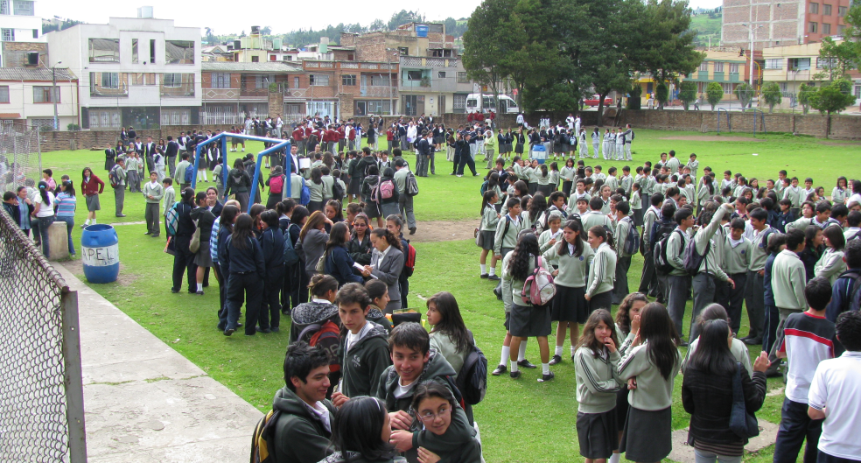
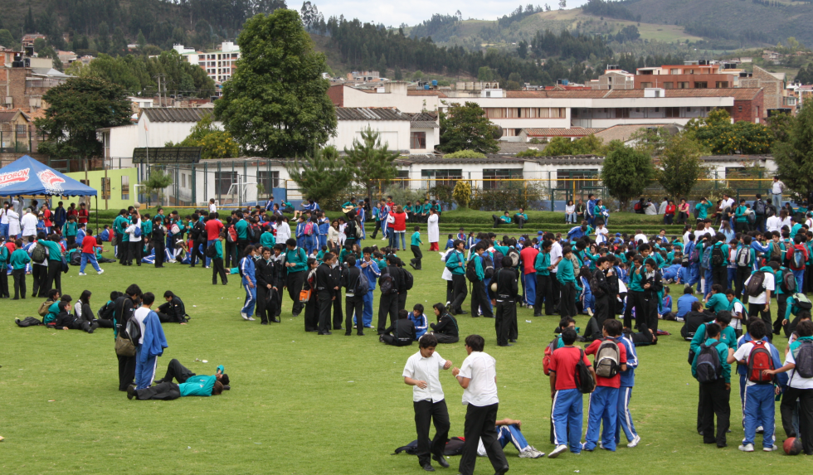
Puntos de encuentro

Slide 8
Formato diagnostico y evaluación

Slide 9
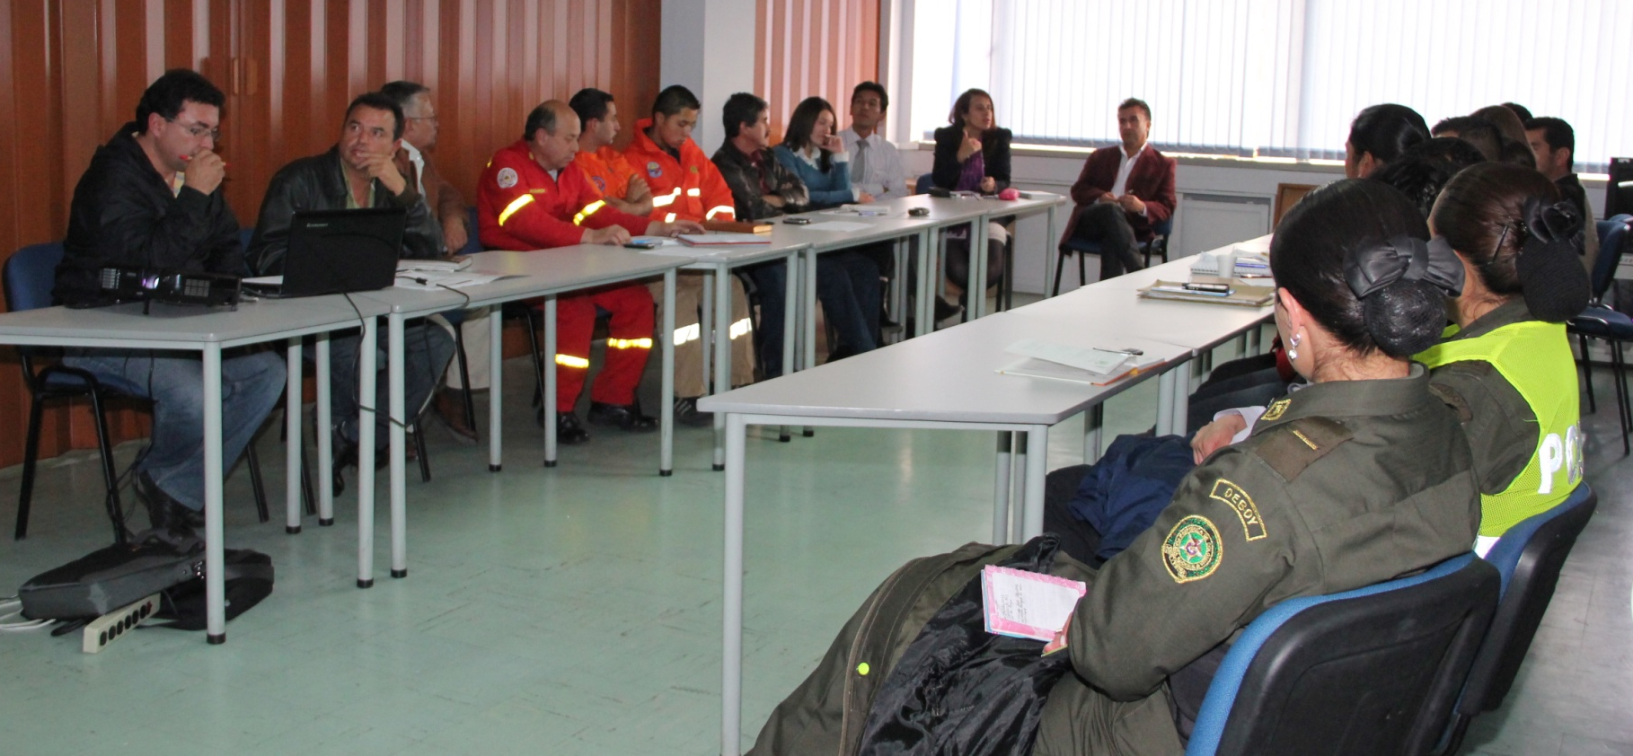
SALA DE CRISIS
Alcaldesa, representantes de Bomberos, Cruz Roja, Defensa Civil, Policía, Ejercito, Secretaria de Salud, Secretaria de Educación, Secretaria de Gobierno, Secretaria de Infraestructura, Oficina Asesora de Comunicaciones, Oficina Asesora de Planeación, Secretaria General, Coordinador CMGRD.

Slide 10
Coordinador CMGRD
Defensa
Civil
Oficina
Prensa
Secretaria Gobierno
Oficina Planeación
Secretaria de Infraestructura
Secretaria General
Bomberos

Slide 11
PUBLICIDAD DIRECTA
Comunicados Secretaria de Educación
Visitas y Capacitaciones a Entidades, Instituciones, Empresas
Correos WEB (Bases de Datos)
PUBLICIDAD MEDIOS ELECTRÓNICOS
Página WEB Municipio (www.duitama-boyaca.gov.co)
Facebook Institucional del Municipio.
TWITTER
PUBLICIDAD IMPRESA Y PDF
Afiches
Plegable
MEDIOS DE COMUNICACIÓN
TV Local (Video, entrevistas)
Prensa Regional
Radio (Entrevistas)
Estrategia de
Comunicación
y Difusión

Slide 12
A F I C H E

Slide 13
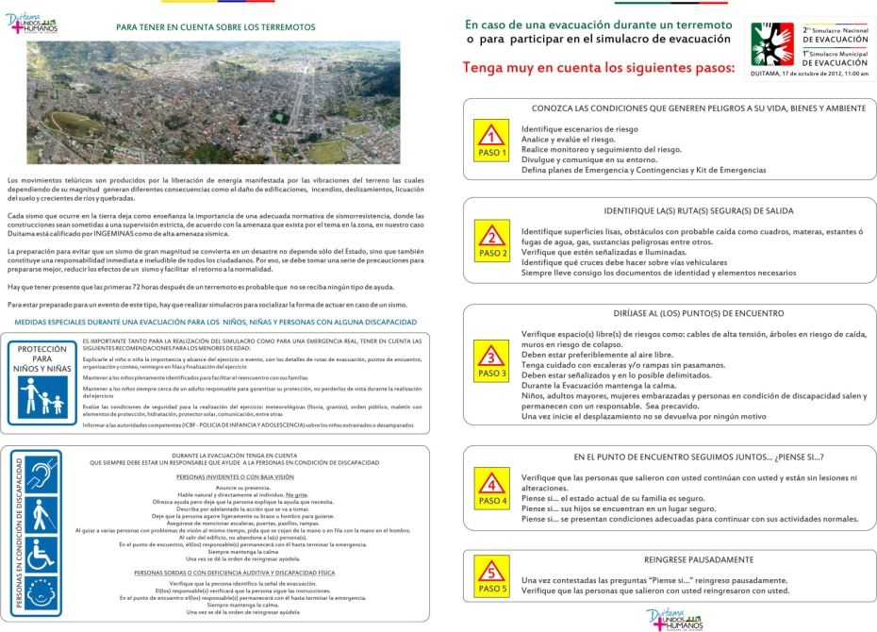
Cara 1
P L E G A B L E
Cara 2

Slide 14
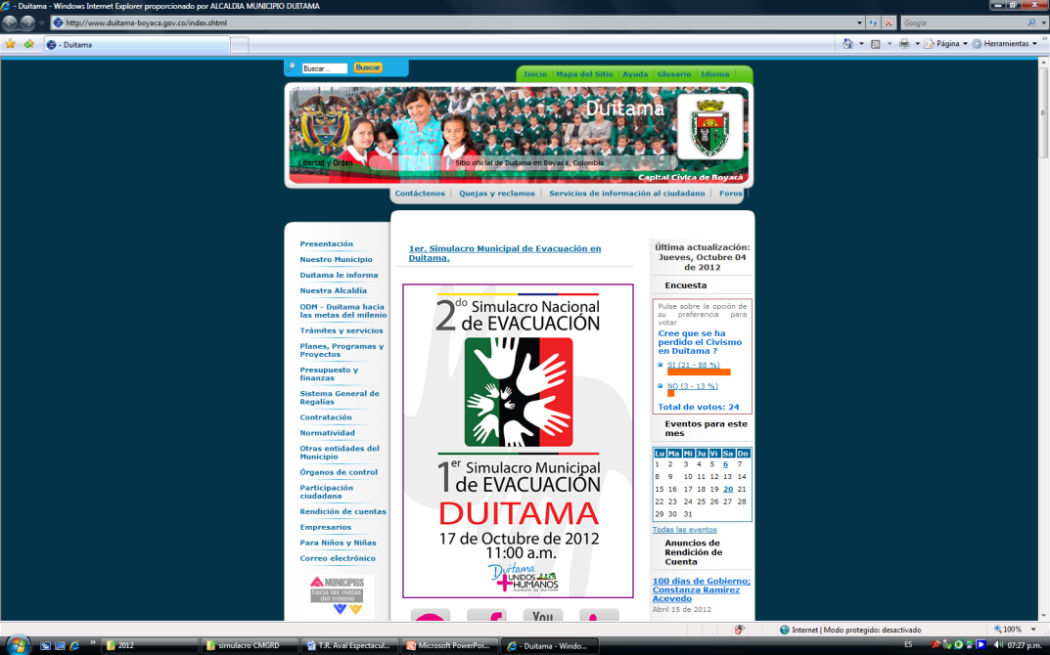
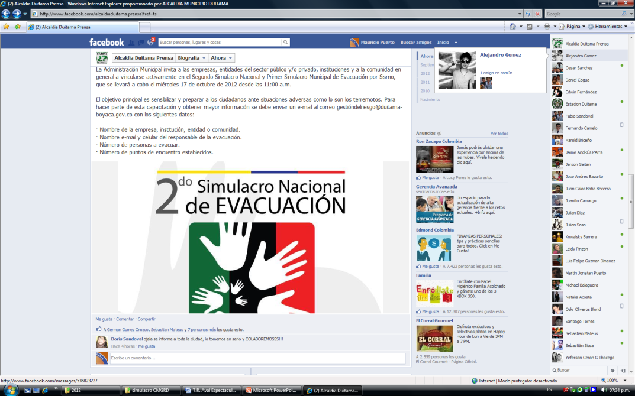
III
Página WEB
Facebook

Slide 15
Video de sensibilización

